Slide 1
الباب السابع الأيض Metabolism
مقدمة
البناء
الهدم

Slide 2
مقدمة عن الأيض Metabolism
هو مجموعة العمليات الكيماوية التي تحدث في الكائن الحي عقب التغذية لتوفير المركبات الضرورية لبناء الجسم والحصول على الطاقة اللازمة للقيام بالأنشطة الحيوية المختلفة. وينقسم الايض إلى نوعين من التفاعلات هما:
1- الابتناء (البناء)
2- الانتقاض (الهدم)

Slide 3
1- الابتناء:
هو كل العمليات الأيضية المؤدية إلى تكوين المركبات العضوية المعقدة مثل الكربوهيدرات والدهون والبروتينات والأحماض النووية من مركبات بسيطة مثل ثاني أكسيد الكربون والماء واختزان الطاقة في هذه المركبات المعقدة.
2- الانتقاض:
هو تفاعلات مؤكسدة تؤدي إلى تحليل المركبات العضوية المعقدة مثل الكربوهيدرات والدهون والبروتينات إلى مكوناتها الأساسية البسيطة ويرافق هذا التحليل إنتاج وتحرير الطاقة المختزنة في هذه المركبات المعقدة وتخزينها في صورة ATP والتي يحتاجها الكائن لجميع أنشطته الحيوية.

Slide 4
اختزان الطاقة
بناء مركبات عضوية معقدة
انتقاض (Catabolism)
ابتناء (Anabolism)
الأيض (Metabolism)
تحليل المركبات العضوية المعقدة.
تحرير الطاقة
(ATP)
تستخدم في الأنشطة الحيوية.

Slide 5
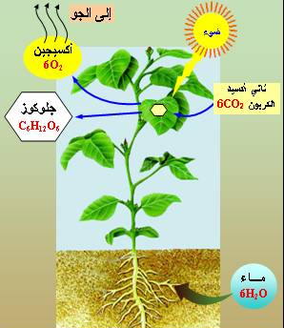
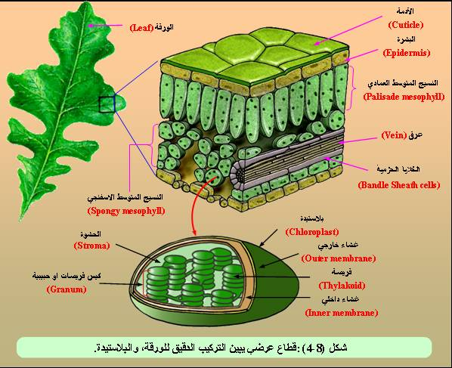
الابتناء: التمثيل الضوئي (البناء الضوئي)
هي الميزة الخاصة للكائنات ذاتية التغذية مثل النباتات وتتم عملية التمثيل الضوئي في البلاستيدات الخضراء للخلايا النباتية.

Slide 6
تكوين الكربوهيدرات
عادة ما يتم تكوين الكربوهيدرات المختلفة في أي كائن من الجلوكوز.
يعتبر النشا النباتي هو المخزن الأساسي للسكريات البسيطة في خلايا النبات وكذلك النشا الحيواني في خلايا الحيوان (الجليكوجين).
تكوين الدهون الحقيقة:
يلزم لبناء الدهون :
1- الاحماض الدهنية.
2- الجليسرول.
تكوين البروتين:
تتكون كل البروتينات كما هو معروف من أحماض أمينية.

Slide 7
انتقاض الكربوهيدرات
ينتقض الجلوكوز بواسطة التحلل السكريGlycolysis للحصول على الطاقة اللازمة لقيام الكائن الحي للأنشطة الحيوية وتعرف هذه العملية بالتنفس الخلوي وهناك طريقتين للتنفس الخلوي:
أ- التنفس اللاهوائي (التخمر):
يحدث في الكائنات الدقيقة وعضلات الحيوان وهو يتم بدون الأكسجين.
ب- التنفس الهوائي:
يحدث في جميع الكائنات الراقية وهو يتطلب وجود أوكسجين.

Slide 8
انتقاض الدهون والبروتينات
تنتقض الدهون بتحويلها إلى:
1- أحماض دهنية (تتحول إلى خلات مرافق الانزيم أ الذي يدخل في دورة كربس).
2- جليسرول (يتحول إلى حامض بيروفيك الذي يدخل في دورة كربس ثم في سلسلة نقل الالكترونات).
تنتقض البروتينات بتحويلها إلى:
أحماض امينية (التي يتم نزع مجموعة الأمين منها وتتحول باقي السلسلة إلى مركبات تدخل في دورة كربس ثم في سلسلة نقل الالكترونات).

